Slide 1
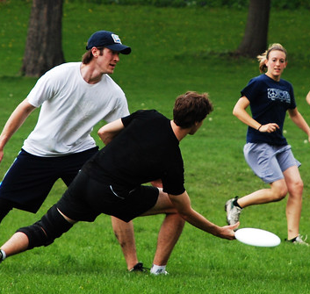
Kroppsøving
> Et valg som gjør GLU-utdanningen variert og inspirerende
Dette bildet av Ukjent forfatter er lisensiert under CC BY-NC-ND

Slide 2
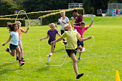
Kroppsøving i skolen
Elevene har kroppsøving fra 1. til 13. trinn. Det er grunnskolens tredje største fag i timetall.
Kroppsøving er et viktig, praktisk-estetisk fag der elevene lærer og utvikler seg fysisk, psykisk og sosialt gjennom aktiviteter, tilpassede utfordringer og samarbeid med medelever.
I læreplanen ser vi at kroppsøving er eit sentralt fag for å stimulere til livslang bevegelsesglede og ein fysisk aktiv livsstil ut frå eigne føresetnader (udir 2019).

Slide 3
Oppbygging av faget på UiA
Syklus 1: 1. – 3. studieår:
Semester 1: 15 studiepoeng
Semester 3 / 4: 15 studiepoeng
Semester 6: 30 studiepoeng
Syklus 2: 4. og 5. studieår:
Master i kroppsøving

Slide 4
Semester 1
Innhold praktiske økter:
Friluftstur, lek og bli-kjent-aktiviteter
Grunnleggende innføring i aktiviteter med ball, svømming, kartforståelse, løp-hopp-kast og dans
Innhold teoretiske økter:
- Fagdidaktikk med blant annet klasseledelse, planlegging av kroppsøvingstimer og kroppsøvingsfagets egenart
Dette bildet av Ukjent forfatter er lisensiert under CC BY-NC-ND

Slide 5
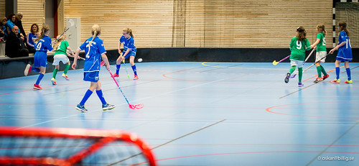
Semester 3 (GLU 5-10) Semester 4 (GLU 1-7)
Innhold praktiske økter:
- Blant annet videre utvikling innen ball og kartforståelse, andre bevegelsesaktiviteter, svømming og livredning, skøyter og kystkurs
Innhold teoretiske økter:
- Elevmangfold og tilpasset opplæring, vurdering og motorisk utvikling
Dette bildet av Ukjent forfatter er lisensiert under CC BY-SA-NC

Slide 6
Semester 6
Innhold praktiske økter:
Blant annet vinterkurs, andre bevegelsesaktiviteter, ball-og racketaktiviteter, klatring, ulike nærmiljøaktiviteter
Innhold teoretiske økter:
- anatomi, fysiologi, treningslære, fagdidaktikk

Slide 7
Krav og forventninger til våre studenter
Mye praktisk aktivitet krever at du er i normal fysisk form.
Du må være svømmedyktig og tåle klorvann.
Hvert år er det obligatoriske oppgaver som må bestås, blant annet studentundervisning og livredningsprøve.
Kroppsøving er et fag for deg som liker å være i aktivitet og som har lyst til å gi bevegelsesgleden videre til elevene dine!

Slide 8
Mer informasjon
Studieplaner:
Kroppsøving 1-7: https://www.uia.no/studier/emner/2024/host/idr134.html
Kroppsøving 5-10: https://www.uia.no/studier/emner/2024/host/idr136.html
Syklus 1: Kari Christiansen (kari.christiansen@uia.no)
mobil: 970 82 577
Syklus 2: Erik Aasland (erik.aasland@uia.no)
mobil: 928 21 421

